Slide 1



甜蜜童年-纯真年代-欢乐六一
超
龄
儿
童
节
第四届历史翻书大赛
第四届历史翻书大赛
云浮市第一中学2024年春季学期高一历史第二课堂活动

Slide 2
翻书大赛总规则
1.本次大赛按班级座位竖列分组，采取团队竞赛方式
2.比赛共分为轮流回答、举手抢答两个环节
3.根据每个环节的规则，回答正确者可为本小组累积得分
4.比赛完毕，得分最高小组的每位同学可获得豪华奖品一份

Slide 3
第一环节·必答题
【必答题】规则说明
1.本环节共16小题，各小组派代表依次轮流回答
2.根据题目，在课本中找到对应的内容“在哪页”，用自己的话说明“是什么”，指出“跟什么事件有关”
3.以上内容每答对1点可为本组积1分，答错或答案不完整可由本小组其他同学进行补答
4.每小题回答限时60秒

Slide 4


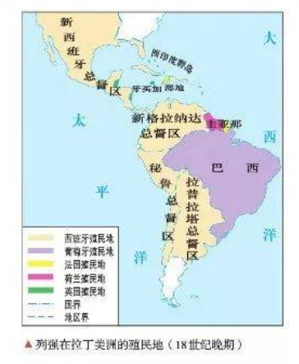


1
必答题（各组轮流回答）
示例
出处：P71
内容：16C，葡萄牙把巴西变为殖民地
事件：早期殖民扩张

Slide 5

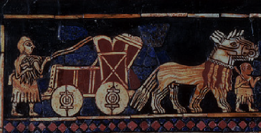
1
必答题（各组轮流回答）
出处：P4
内容：苏美尔人的战车
事件：BC2900，苏美尔地区产生了早期国家

Slide 6
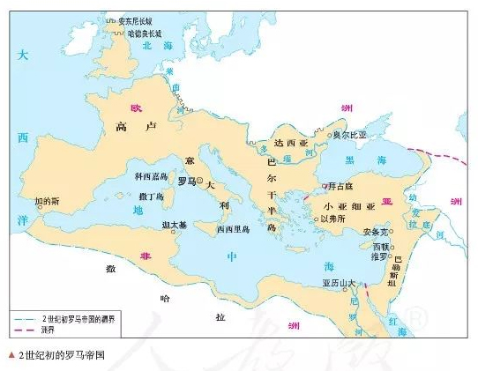
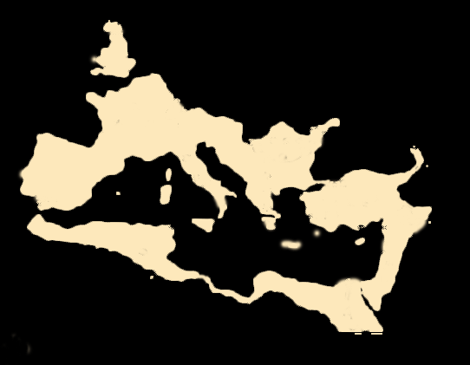
1
必答题（各组轮流回答）
出处：P11
内容：2C初罗马帝国疆域图
事件：罗马帝国不断扩张，把整个地中海变成了罗马的内海

Slide 7
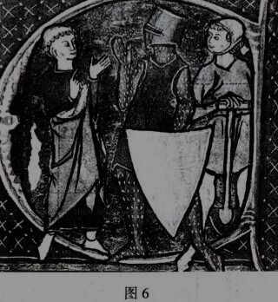

1
必答题（各组轮流回答）
出处：P17
内容：中古西欧“三种人”中的骑士
事件：西欧封建社会实行封君封臣制，封臣要向封君服兵役

Slide 8
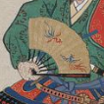
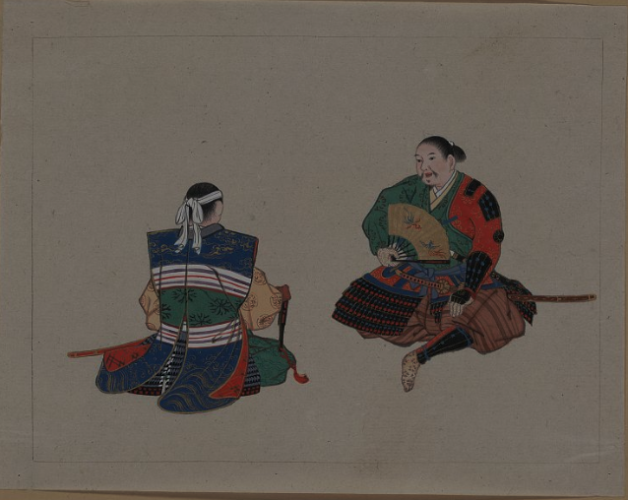
1
必答题（各组轮流回答）
出处：P25
内容：日本武士
事件：10C以来日本逐渐形成幕府政治，将军与武士结成主从关系

Slide 9
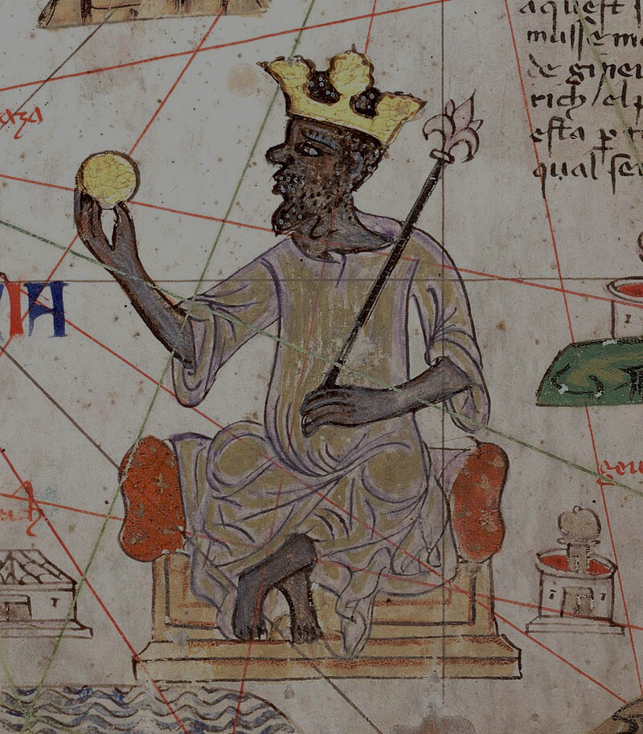
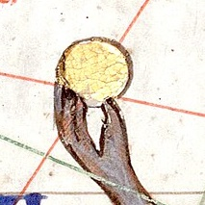
1
必答题（各组轮流回答）
出处：P28
内容：马里国王曼萨·穆萨手上拿着黄金
事件：14C西非的马里帝国拥有丰富的黄金资源，极其富有

Slide 10

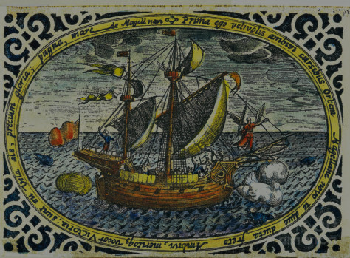
1
必答题（各组轮流回答）
出处：P36
内容：麦哲伦船队“维多利亚号”的船首像
事件：新航路开辟、1522年麦哲伦船队完成环球航行

Slide 11

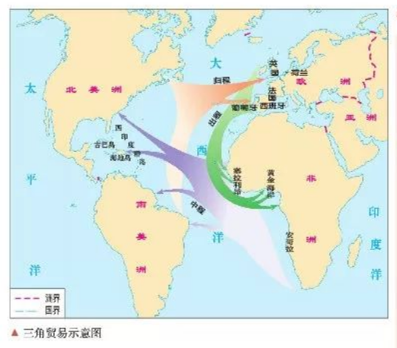
1
必答题（各组轮流回答）
出处：P42
内容：三角贸易示意图
事件：新航路开辟后，在欧洲、非洲和美洲之间形成了罪恶的三角贸易

Slide 12
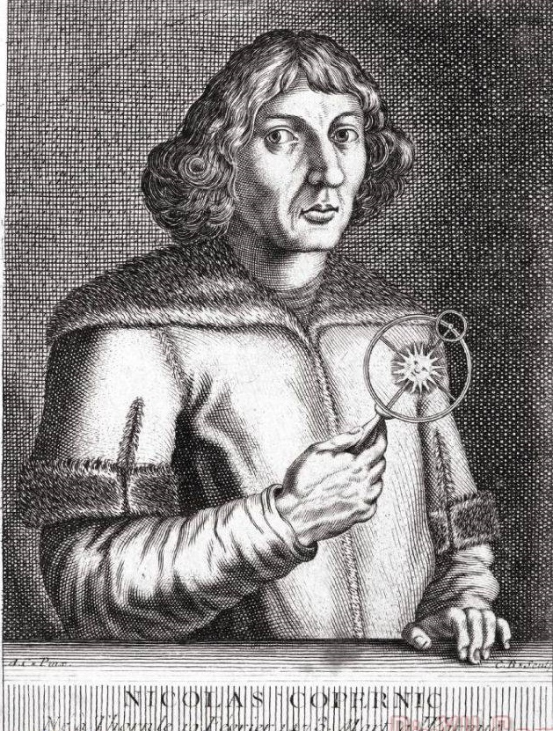
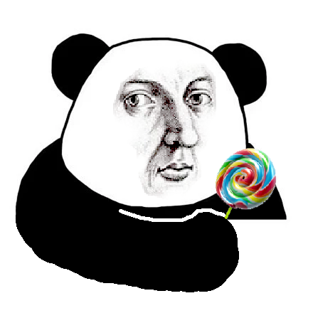
1
必答题（各组轮流回答）
出处：P49
内容：哥白尼提出“日心说”
事件：科学革命

Slide 13
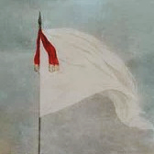
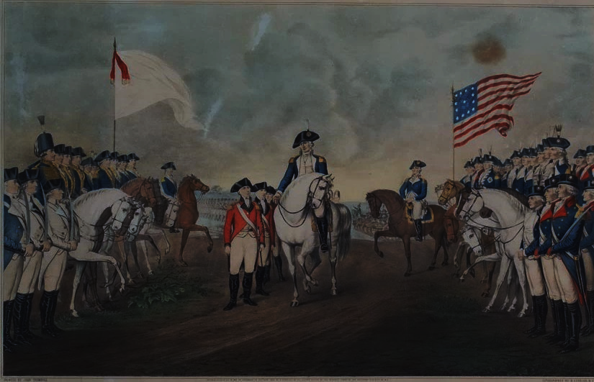
1
必答题（各组轮流回答）
出处：P52
内容：1781年，美国大陆军打败了英国军队，英军向华盛顿投降
事件：美国独立战争

Slide 14
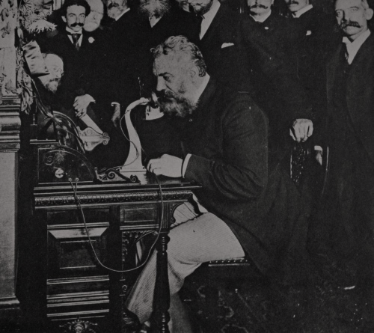
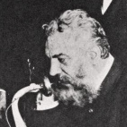
1
必答题（各组轮流回答）
出处：P60
内容：美国发明家贝尔试用世界上第一台电话
事件：第二次工业革命

Slide 15

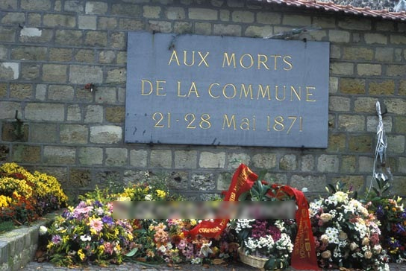
1
必答题（各组轮流回答）
出处：P68
内容：纪念最后一批公社战士于1871年5月27日壮烈牺牲的巴黎公社社员墙
事件：巴黎公社、国际工人运动

Slide 16
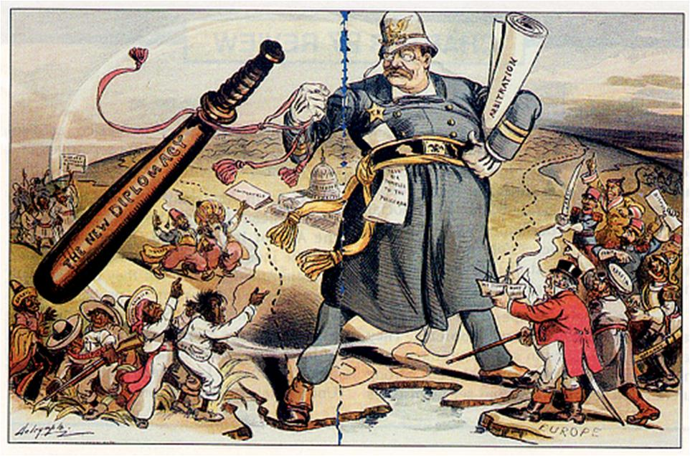
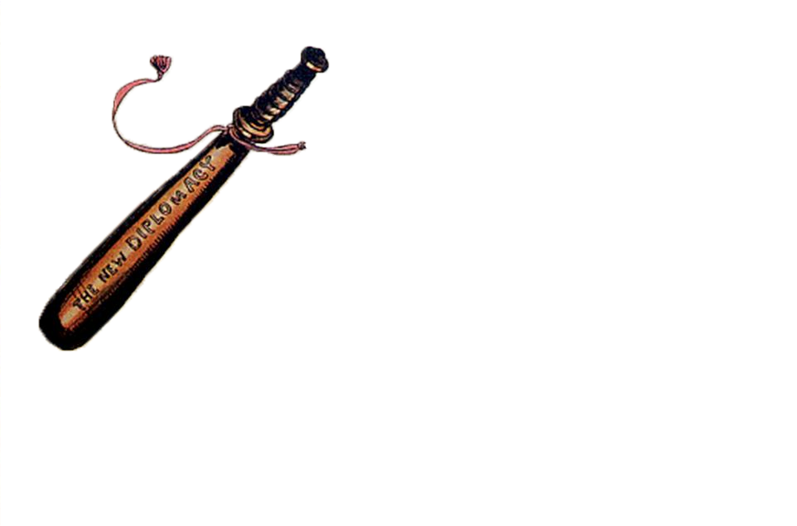
1
必答题（各组轮流回答）
出处：P79
内容：美国对拉丁美洲实施“大棒政策”
事件：拉美民族独立运动

Slide 17
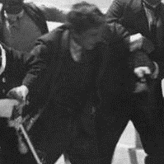
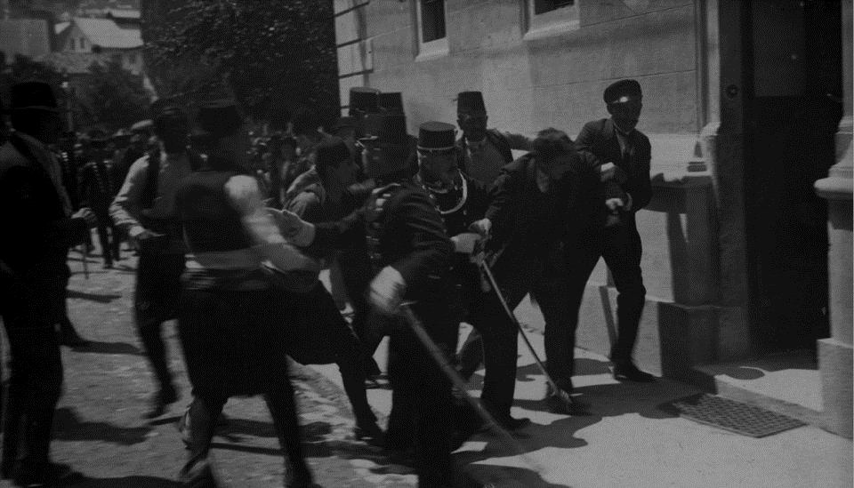
1
必答题（各组轮流回答）
出处：P85
内容：1914年6月28日，塞尔维亚青年普林西普刺杀奥匈皇储被捕
事件：萨拉热窝事件、一战

Slide 18
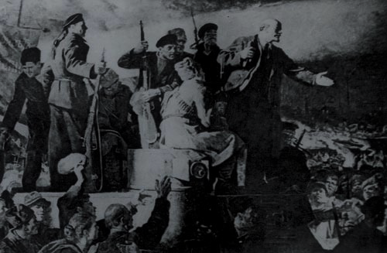

1
必答题（各组轮流回答）
出处：P91
内容：1917年4月，流亡国外的列宁回到彼得格勒
事件：四月提纲、十月革命

Slide 19
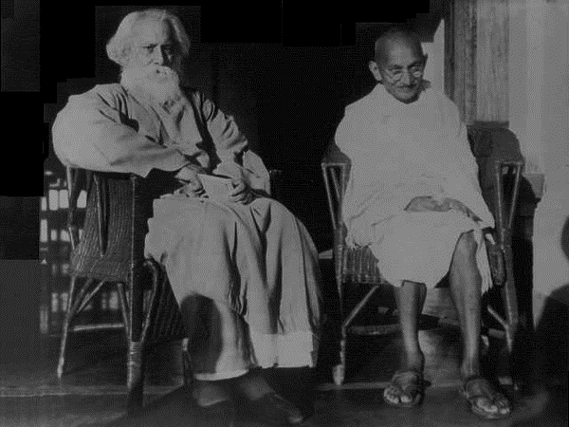
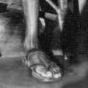
1
必答题（各组轮流回答）
出处：P98
内容：甘地和泰戈尔
事件：印度非暴力不合作运动

Slide 20
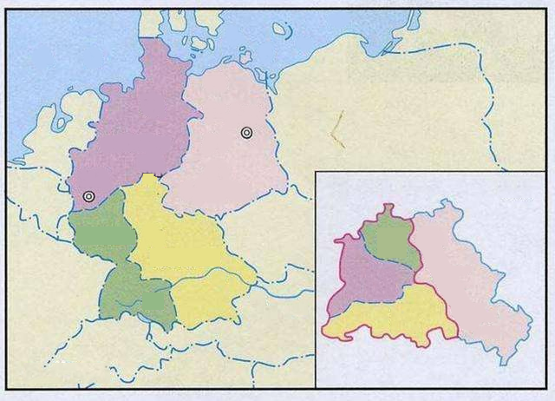
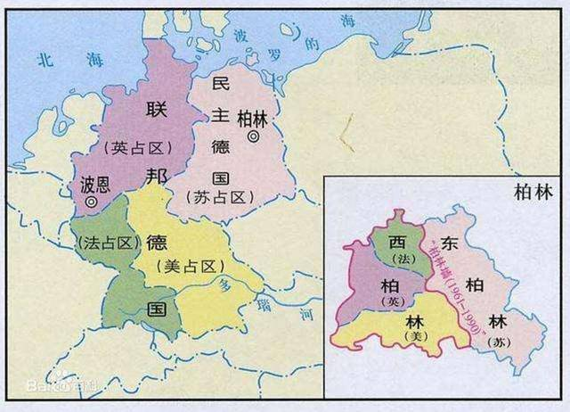
1
必答题（各组轮流回答）
出处：P110
内容：二战后德国、柏林被美、苏、英、法分区占领，形成德国分裂局面
事件：柏林危机、美苏冷战

Slide 21
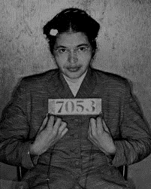
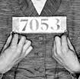
1
必答题（各组轮流回答）
备用
出处：P119
内容：“现代民权运动之母”帕克斯被捕
事件：美国黑人民权运动

Slide 22
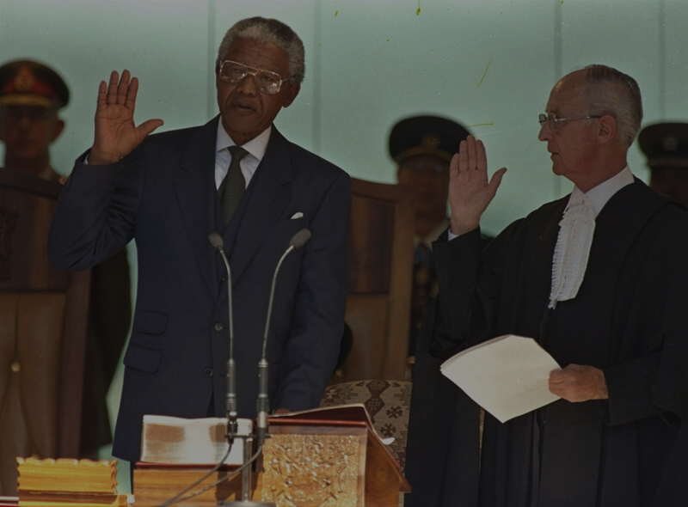
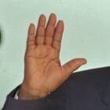
1
必答题（各组轮流回答）
备用
出处：P130
内容：曼德拉宣誓就任南非总统
事件：非洲国家民族独立

Slide 23
第二环节·抢答题
【抢答题】规则说明
1.本环节共26小题，进行至下课前3分钟为止，所有同学均可举手抢答
2.根据题目和课本中对应的内容，选择其中正确的一个选项，并说明从题目中可以获得什么信息或提出什么观点
3.以上内容每答对1点可为本组积1分，答错或答案不完整可由目前得分最低的小组进行一次补答

Slide 24
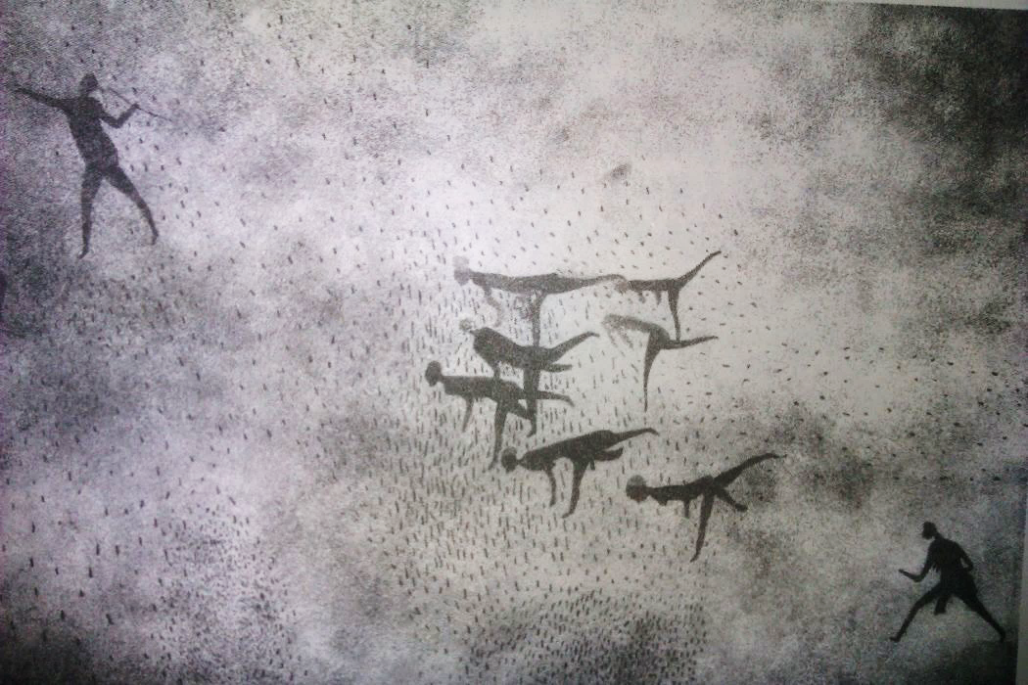
2
抢答题（单项选择题）
示例
Q：右图为新石器时代阿尔及利亚的塔西利-恩-阿耶洞穴壁画，图中描绘的人们在________。
A. 播种
B. 收割
C. 狩猎
D. 跳舞
参考观点：在新石器时代，北非已经出现了早期农业

Slide 25
2
抢答题（单项选择题）
Q：在古埃及，法老被视为神，是法律的来源。古埃及人赞扬他说：“威令在你的口中，认知在你的心中，而你的________可以产生正义。”
A. 大脑
B. 双手
C. 鼻孔
D. 舌头
参考观点：在古埃及，法老掌握政治、法律等最重要的权力

Slide 26
2
抢答题（单项选择题）
Q：关于古希腊人的居住范围和特点，柏拉图形象地说，“我们沿着大海生活，就像________或________围绕着一个池塘……”
A. 蜗牛，螃蟹
B. 蒲草，芦苇
C. 蚂蚁，青蛙
D. 沙丁鱼，海豚
参考观点：古希腊人通过向地中海和黑海周边地区殖民以扩展文明

Slide 27
2
抢答题（单项选择题）
Q：“所有的货物，所有现存的和曾经存在的东西，贸易、航海、农业、金属加工，任何曾经创造出来或者生长出来的东西，都在这里汇合。这里看不到的东西，肯定不存在于这个世界上。”以上说法描绘的是________城。
A. 罗马 B. 威尼斯
C. 巴格达 D. 长安
参考观点：古罗马在奴隶制的基础上发展出空前繁荣

Slide 28
2
抢答题（单项选择题）
Q：基督教会在中古西欧拥有大量庄园和广袤土地，并向信徒征收________。
A. 租庸调
B. 什一税
C. 赎罪券
D. 智商税
参考观点：基督教会在中古西欧的经济上占有重要地位

Slide 29
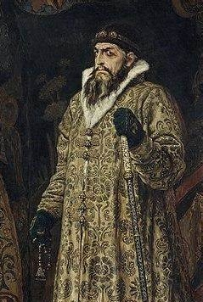
2
抢答题（单项选择题）
Q：右图中的人物因其改革被称为________。
A. 炎帝
B. 风帝
C. 雷帝
D. 帝中帝
参考观点：伊凡四世的改革强化了俄国的中央集权

Slide 30
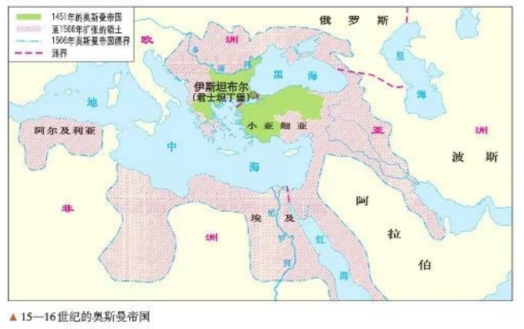
2
抢答题（单项选择题）
Q：右图中的城市在当时被叫作________。
A. 拜占庭
B. 君士坦丁堡
伊斯坦布尔
D. 第三新罗马
？
参考观点：伊斯坦布尔是座历史悠久、地位重要的城市

Slide 31
2
抢答题（单项选择题）
Q：在日本，12世纪末，由武士集团的首领__________在镰仓建立了自己的军事机构——幕府，并从朝廷获得镇压叛乱、征收赋税等权力。
A. 丰臣秀吉 B. 德川家康
C. 源义经 D. 源赖朝
参考观点：日本幕府政治时期由幕府将军掌握实权

Slide 32
2
抢答题（单项选择题）
Q：目前认为，第一个到过非洲并且留下记载的中国人是__________。
A. 玄奘
B. 杜环
C. 汪大渊
D. 郑和
参考观点：中国和非洲的交往源远流长

Slide 33
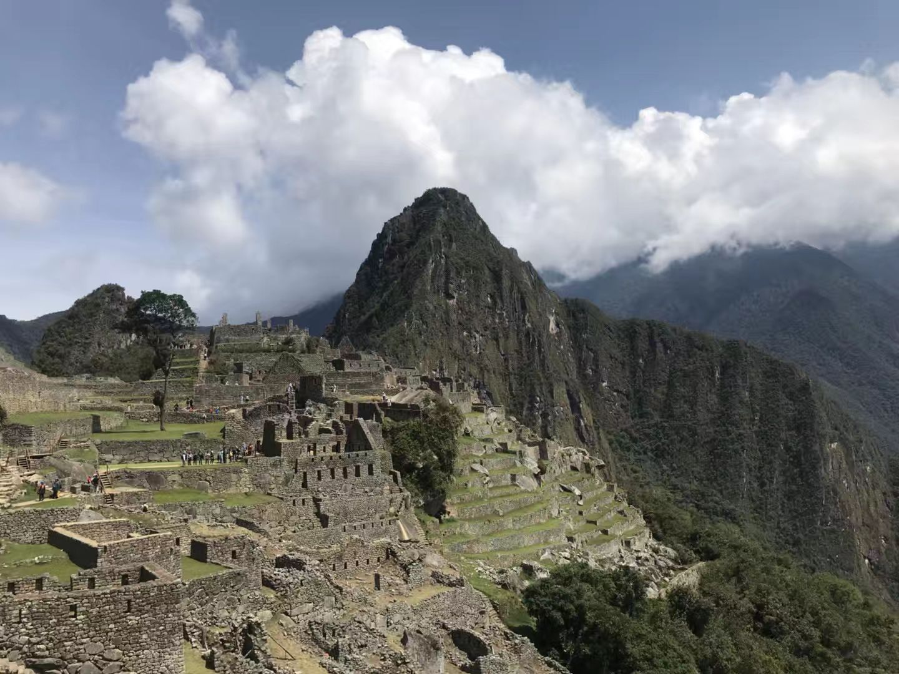
2
抢答题（单项选择题）
Q：右图是印加人建造的古城__________。
A. 马丘比丘
B. 皮卡皮卡
C. 丘比特
D. 比丘尼
参考观点：印加人的建筑艺术十分高超

Slide 34
2
抢答题（单项选择题）
Q：哥伦布在写给西班牙国王的信上写道：“毫无疑问，当地黄金甚丰……此外，这里还盛产宝石、珍珠以及无数香料……这里还产大量的________，臣以为，无须送回西班牙，在当地即可卖好价钱……”
A. 玉米
B. 番薯
C. 西红柿
D. 棉花
参考观点：对金银财富的需求和开拓新市场的意愿是新航路开辟的重要动因

Slide 35
2
抢答题（单项选择题）
Q：1497年，英国卡伯特父子从英国驶向北美，发现了纽芬兰岛，该名字的含义是__________。
A. 盛产鳕鱼的大陆
B. 属于英国的大陆
C. 新发现的大陆
D. 寒冷的大陆
Newfoundland
参考观点：新航路开辟丰富了人类的地理知识，加强了世界联系

Slide 36
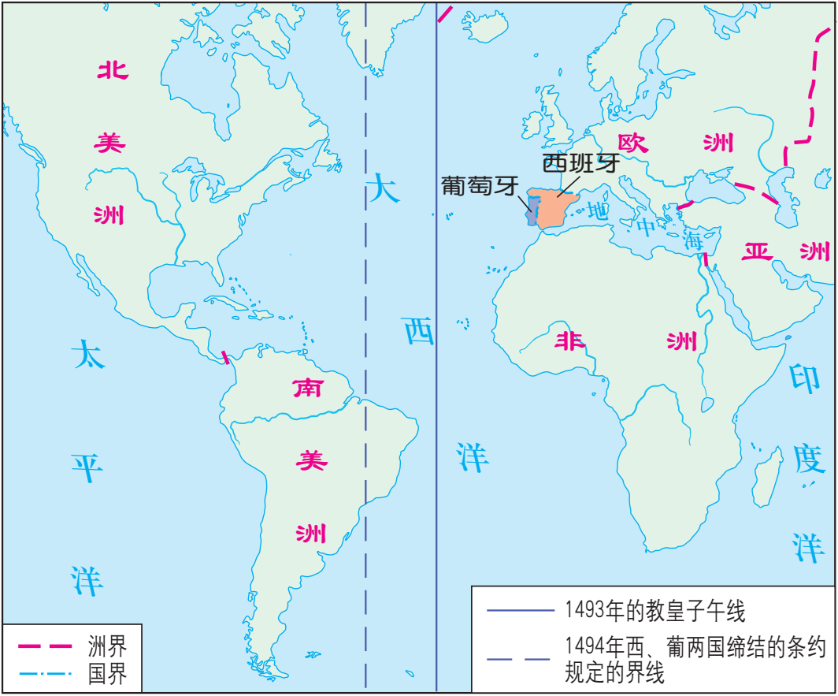
A
B
C
A
2
抢答题（单项选择题）
Q：1494年，西、葡两国缔结条约，如右图中______所示重新划定了教皇子午线。
D
参考观点：新航路开辟拉开了西方列强瓜分世界、划分势力范围的序幕

Slide 37
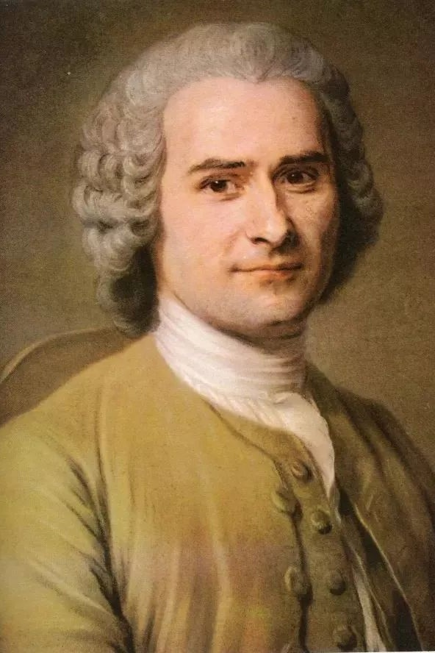
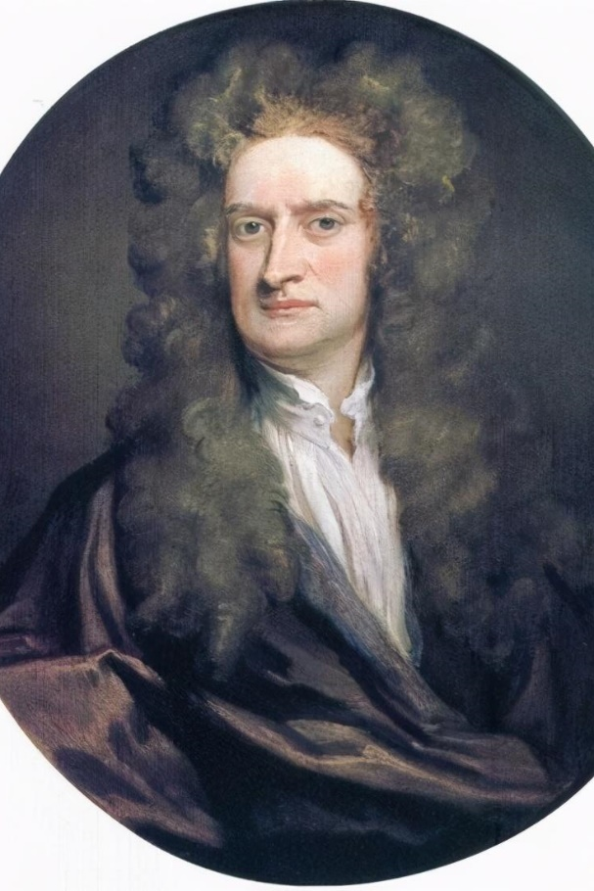
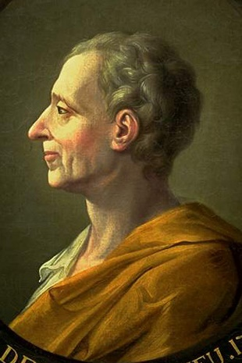
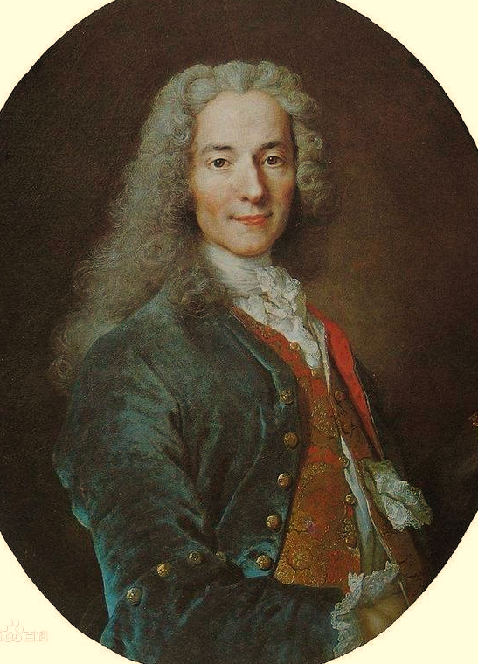
2
抢答题（单项选择题）
Q：下图________描绘的是著名启蒙思想家伏尔泰。
A
B
C
D
参考观点：18世纪，启蒙运动达到高潮，启蒙思想得到进一步传播

Slide 38
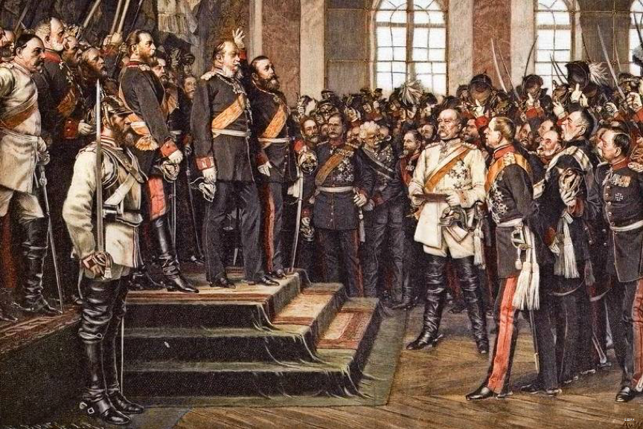
2
抢答题（单项选择题）
Q：右图是描绘德意志德国宣告成立的油画，该事件发生在____________________。
A. 俄国克里姆林宫
B. 法国凡尔赛宫
C. 德国无忧宫
D.中国故宫
参考观点：普法战争的胜利使德国崛起并建立起资本主义制度

Slide 39
2
抢答题（单项选择题）
Q：15世纪开始，在英国等西欧国家兴起了所谓的“圈地运动”，这种现象被形象地比喻为“__________”。
A. 棉吃人
B. 蚕吃人
C. 羊吃人
D. 资本吃人
参考观点：圈地运动促进了农业资本主义发展，是工业革命开展的重要条件

Slide 40
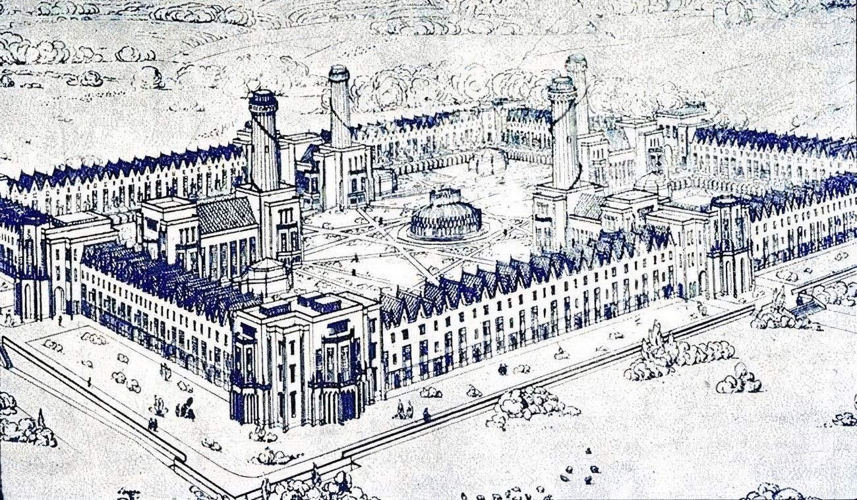
2
抢答题（单项选择题）
Q：右图是空想社会主义学者欧文在美国印第安纳州建设的共产主义试验组织，名叫__________。
A. 太平天国
B. 法伦斯泰尔
C. 曙光城
D. 新和谐公社
参考观点：空想社会主义脱离社会现实、没能找到实现理想社会的有效途径

Slide 41
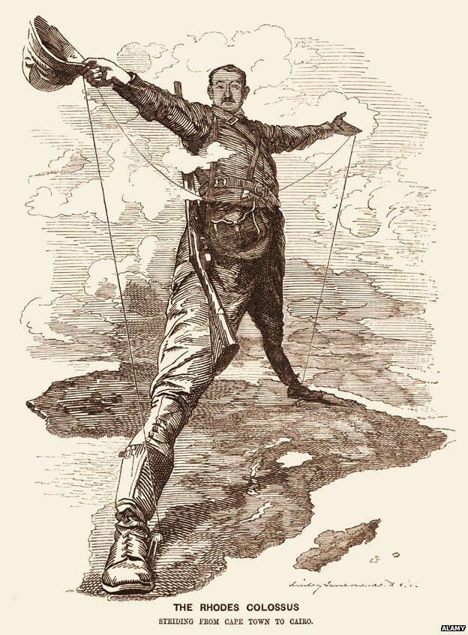
2
抢答题（单项选择题）
Q：右图反映了英国殖民头目罗得斯侵略非洲的“2C计划”，即要建立从______到______的殖民帝国。
A. 开罗，开普敦
B. 马里，马达加斯加
C. 阿尔及利亚，埃塞俄比亚
D. 塞内加尔，索马里
参考观点：19世纪后期，列强瓜分非洲的速度大大加快

Slide 42
2
抢答题（单项选择题）
Q：1881年，苏丹爆发大起义，起义领导人自称“__________”，号召人民起来斗争，沉重打击了英国侵略者。
A. 马赫迪
B. 哈里发
C. 苏丹
D. 阿拉比
伊斯兰教传说中的救世者
参考观点：宗教力量在非洲人民反抗帝国主义侵略的斗争中起到重要作用

Slide 43
2
抢答题（单项选择题）
Q：列宁如此评价一战后的国际秩序：“靠凡尔赛和约来维系的整个国际体系、国际秩序是建立在________上的……”
A. 泥沼
B. 火山
C. 悬崖
D. 危桥
参考观点：凡-华体系为新的国际冲突埋下了祸根

Slide 44
2
抢答题（单项选择题）
Q：一战期间，俄国国内危机加剧，“______、______和______”成为民众的迫切要求，最终爆发了二月革命和十月革命。
A. 割地、赔款、开埠
B. 民族、民权、民生
C. 和平、面包、土地
D. 自由、平等、民主
参考观点：一战的失利推动了俄国革命的发展

Slide 45

2
抢答题（单项选择题）
Q：右图为象征__________的红黑双色战旗，1926-1933年，桑地诺部队高举此旗与美国扶植的反动独裁政府展开武装斗争，最终迫使美军撤出尼加拉瓜。
A. 独立、民主
B. 印第安人和黑人
C. 鲜血与汗水
D. 自由或死亡
参考观点：拉美各国独立后仍面临着继续民族民主革命的艰巨任务

Slide 46
2
抢答题（单项选择题）
Q：1929年10月24日，纽约华尔街股票市场价格狂跌，随后引爆了席卷资本主义世界的经济大危机，人们把这一天称为“__________”。
A. 黑色星期四
B. 血色星期四
C. 疯狂星期四
D. 惊爆星期四
参考观点：资本主义基本矛盾是二战爆发的重要原因

Slide 47
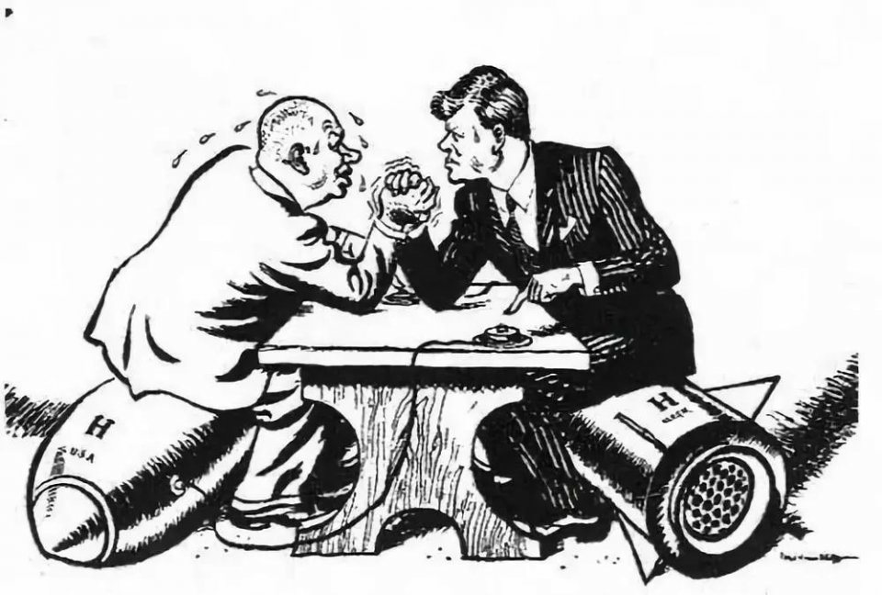
2
抢答题（单项选择题）
Q：右图为反映古巴导弹危机的漫画，漫画中描绘的美苏领导人分别是______和______。
A. 斯大林、罗斯福
B. 赫鲁晓夫、肯尼迪
C. 马林科夫、杜鲁门
D. 勃列日涅夫、尼克松
参考观点：美苏冷战使整个世界笼罩在战争的阴影中

Slide 48

2
抢答题（单项选择题）
Q：右图是__________的标志。
A. 国际篮球联合会
B. 联合国
C. 世界银行
D. 世界贸易组织
参考观点：二战后，资本主义国家加强国际协调，维持经济秩序

Slide 49
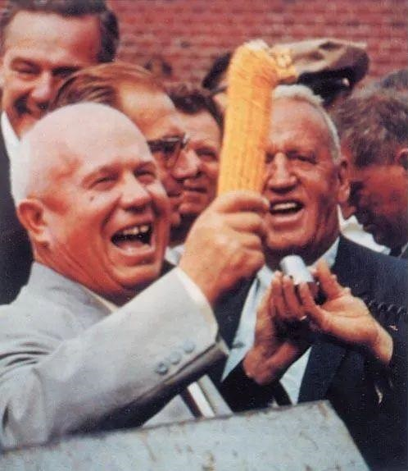
2
抢答题（单项选择题）
Q：在右图的照片中，赫鲁晓夫手里拿着__________以大力推广种植。
A. 山药
B. 黑麦
C. 黄瓜
D. 玉米
?
参考观点：赫鲁晓夫改革在一定程度上推进了苏联农业的发展

Slide 50
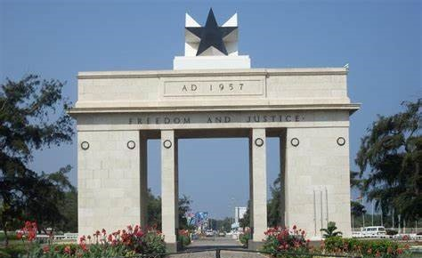
2
抢答题（单项选择题）
Q：右图的建筑是为了纪念________成为二战后撒哈拉沙漠以南非洲第一个独立的国家。
A. 南非
B. 纳米比亚
C. 加纳
D. 利比亚
参考观点：二战后世界殖民体系以惊人的速度迅速崩溃

Slide 51

3
奖励时间
愿同学们健康成长的同时
能够继续保有儿童的开心、细心、好奇心！
愿同学们健康成长的同时
能够继续保有儿童的开心、细心、好奇心！
云浮市第一中学2024年春季学期高一历史第二课堂活动

